Slide 1

ALGORITHM TK13027 Jeanny Pragantha Novario Jaya Perdana Program Studi Teknik Informatika FAKULTAS TEKNOLOGI INFORMASI

Slide 2
BAB V Struktur Data Array

Slide 3
Pendahuluan
Tipe data sederhana adalah data yang nilai datanya hanya terdiri satu data atomik, yaitu data yang hanya terdiri dari sebuah data tunggal yang tidak dapat dipecah-pecah lagi
Struktur data primitif
struktur data dalam bentuk paling dasar yang sudah dikodekan dalam memori komputer menjadi deretan angka biner, contoh integer, real, karakter, logika, pointer, dan enumeration

Slide 4
Pendahuluan (2)
Struktur data: kumpulan dari item data dan bagaimana data tersebut saling berhubungan secara logik.
Secara umum struktur data dikelompokkan menjadi:
struktur data sederhana/primitif dan
struktur data komposit/non primitif.
Struktur data non promitif/komposit: mengandung lebih dari satu struktur data primitif, atau struktur data yang dapat diuraikan lebih lanjut menjadi lebih dari satu atau struktur data primitif, contoh array, struct, list, tree dan lain-lain

Slide 5
Array
Array atau larik didefinisikan sebagai sejumlah tertentu deretan data yang homogen dan terdiri dari dua macam data yaitu:
Base/komponen: data yang disimpan dalam array, dapat bertipe integer, real, karakter dan sebagainya.
Subscript/indeks: untuk menunjukkan posisi data dalam array, bertipe integer, selalu dimulai dari angka 0.

Slide 6
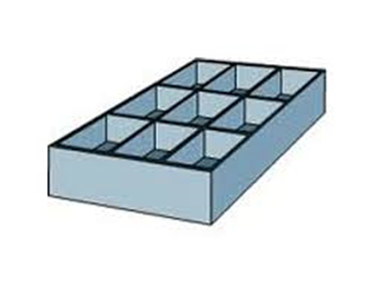
Array (2)
2
3
1
4
8
0
7
5
6

Slide 7
Array (4)
Berdasarkan banyaknya indeks :
Array satu dimensi: array yang mempunyai sebuah indeks, disebut juga vektor atau array linier
contoh: NILAI[5]
Array multidimensi: array yang mempunyai lebih dari satu indeks, macamnya adalah matriks (array dua dimensi), array volume (array tiga dimensi), dan seterusnya.
contoh: DIM[2][3]

Slide 8
Array (3)
Contoh: variabel NILAI_MHS adalah variabel array yang menyimpan nilai dari 10 mahasiswa yang bertipe data real
NILAI_MHS[2]
-> komponen yang ketiga dari array NILAI_MHS
-> subscripted variable (variabel berindeks)

Slide 9
Array 1 Dimensi
Array yang hanya mempunyai sebuah indeks
Deklarasikan array:
tipe_data nama_array[limit]
Contoh:
-> REAL NILAI_MHS[10]
-> CHAR JWB[40]
-> REAL NILAI[60]
-> INTEGER KODE[110]
(lihat ilustrasi gambar 5.6)

Slide 10
Array 1 Dimensi (2)
Tiap komponen array mempunyai tempat sendiri
tiap komponen array dapat diperlakukan sebagai variabel tunggal.
Contoh:
NILAI[5] = 9.1
WRITE (NILAI[20])
(lihat ilustrasi gambar 5.7)

Slide 11
Array 1 Dimensi (3)
Operasi input/output dengan array
Untuk memasukkan atau menampilkan sebuah komponen array:
Integer X[9]
X[1] = 10
Read(X[3])
Write(X[1])
Array X:
Indeks:
0 | 1 | 2 | 3 | 4 | 5 | 6 | 7 | 8
 | 10 |  | 50
Komponen:

Slide 12
Array 1 Dimensi (4)
Untuk memasukkan atau menampilkan seluruh komponen dalam array linier:
Menggunakan nama array beserta indeksnya dalam perintah I/O
Menggunakan struktur pengulangan yang mengandung perintah I/O
Diketahui: REAL VELO[10]

Slide 13
Array 1 Dimensi (5)
a. Dengan menggunakan nama array beserta indeksnya:
READ (VELO[0])
READ (VELO[1])
READ (VELO[2])
READ (VELO[3])
READ (VELO[4])
READ (VELO[5])
READ (VELO[6])
READ (VELO[7])
READ (VELO[8])
READ (VELO[9])

Slide 14
Array 1 Dimensi (6)
b. Dengan menggunakan instruksi pengulangan:
FOR (I = 0 ; I < 10 ; I ++)
{
READ (VELO[I])
}

Slide 15
Array 1 Dimensi (7)
2. Indeks Array
dapat berupa variabel integer atau berupa ekspresi aritmatika (integer) yang sederhana:
--> n, k, k ± n, k * n, k * n ± m
Contoh: A adalah array linier yang bertipe integer, yang juga merupakan Deret Fibonacci :
Integer A[10]
A[0] = 0
A[1] = 1
A[J] = A[J – 2] + A[J – 1] untuk J > 1
→ berapa nilai A[2] sampai A[9]?

Slide 16
Array 1 Dimensi (8)
Integer A[10]
A[0] = 0
A[1] = 1
A[J] = A[J – 2] + A[J – 1] untuk J > 1
Array A:
Indeks:
Komponen:
0 | 1 | 2 | 3 | 4 | 5 | 6 | 7 | 8 | 9
0 | 1

Slide 17
Array 1 Dimensi (9)
Yang perlu diperhatikan dalam menentukan indeks array yaitu:
Banyaknya komponen array harus terbatas.
Karena indeks selalu dimulai dari 0 maka maksimum indeks array adalah (banyaknya komponen – 1).
Jika array X adalah deretan komponen: X[L], X[L+1], …, X[H] dengan L dan H adalah integer dan L ≤ H maka:
L disebut batas bawah array X dan
H disebut batas atas array X.
Range dapat didefinisikan sebagai banyaknya komponen array
Range = H – L + 1

Slide 18
Array 1 Dimensi (10)
Perbedaan variabel primitif dan variabel array
Contoh masalah :
Menghitung nilai rata-rata dari sejumlah data mahasiswa (yang terdiri dari nama mahasiswa dan nilainya), lalu mencetak daftar nama dan nilai mahasiswa yang mempunyai nilai akhir di atas nilai rata-rata.

Slide 19
Array 1 Dimensi (11)
Untuk menghitung data dari 5 mahasiswa:
diperlukan 10 variabel untuk menyimpan data mahasiswa yaitu:
NAME1, NAME2, NAME3, NAME4, dan NAME5 untuk menyimpan data nama
GRADE1, GRADE2, GRADE3, GRADE4, dan GRADE5 untuk menyimpan data nilai.

Slide 21
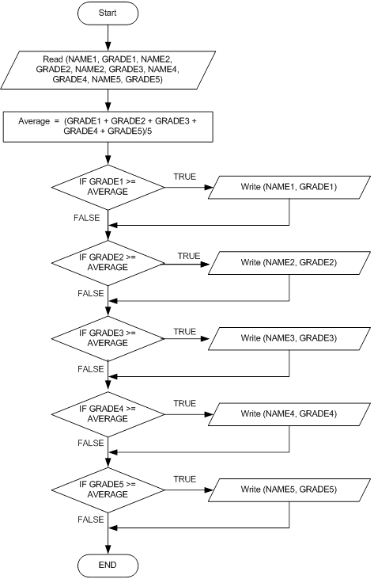

Slide 22
Array 1 Dimensi (12)
Jika banyaknya mahasiswa berubah menjadi 100 orang, dengan cara yang sama seperti di atas, maka diperlukan 200 variabel untuk menyimpan data nama dan nilai mahasiswa. Dengan demikian algoritma di atas perlu direvisi menjadi algoritma CLASS_STAT_revisi_1
Lihat Algoritma CLASS_STAT_revisi_1 di bab 5.3.3

Slide 23
Array 1 Dimensi (13)
Algoritma CLASS_STAT_revisi_1 di atas kelihatan tidak fleksibel dan tidak praktis terutama untuk jumlah mahasiswa yang bervariasi karena setiap kali ada perubahan jumlah mahasiswa maka algoritma tersebut harus ditulis ulang.
Untuk mengatasi masalah ini, data nama dan nilai mahasiswa disimpan dalam variabel array NAME dan GRADE

Slide 25
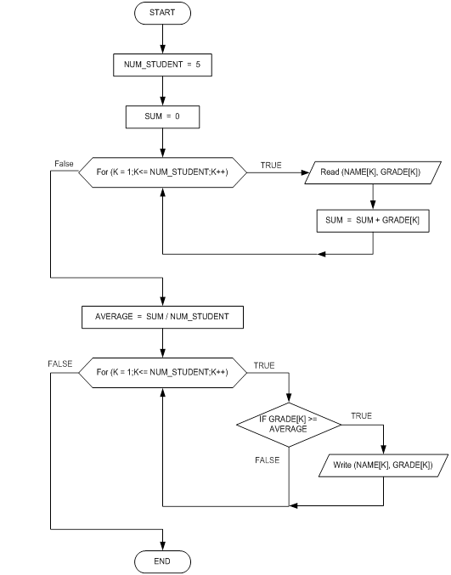

Slide 26
Array 1 Dimensi (14)
Untuk lebih memahami algoritma di atas, dimasukkan contah data nama dan grade berikut ini untuk diproses dan dibuat trace table-nya.
Nomor Nama Grade
1 Ani 7.2
2 Ben 8.3
3 Cie 9.5
4 Dik 8.6
5 Eis 7.4
Lihat tabel 5.1

Slide 27
Array 1 Dimensi (15)
Untuk mengantisipasi adanya perubahan dalam banyaknya mahasiswa, NUM_STUDENT diinput ketika algoritma dijalankan
Banyaknya komponen array harus dideklarasikan ketika algoritma dibuat → pertimbangkan maksimum banyaknya mahasiswa yang akan diproses oleh algoritma ini.
Algoritma akan digunakan untuk memproses data mahasiswa dalam satu kelas →banyaknya mahasiswa dalam satu kelas tidak lebih dari 100 orang.
Dengan demikian angka 100 dapat digunakan sebagai banyaknya komponen array NAME dan GRADE ketika dideklarasikan.
Hasil revisi dilihat pada algoritma CLASS_STAT_revisi_3 dan ilustrasi flowchart-nya dapat dilihat pada gambar 5.11.

Slide 28
Array 1 Dimensi (16)
Contoh penggunaan array 1 dimensi
Buat algoritma dan flowchart untuk membaca data, menghitung rata-rata nilai data dan mencari nilai terbesar dari data yang dimasukkan.
Diasumsikan banyaknya data yang dimasukkan tidak lebih dari 500 data sehingga array dideklarasikan untuk menampung maksimum 500 data

Slide 30
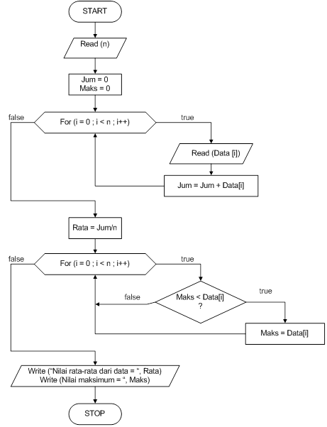

Slide 31
Array 1 Dimensi (17)
Buat algoritma dan flowchart untuk menghitung jawaban dari sebuah hasil survey.
Diasumsikan banyaknya responden ada 40 orang. Tiap responden menjawab 'Y” jika ia setuju dengan pernyataan, atau “T” jika ia tidak setuju dengan pernyataan atau “A” jika ia tidak mempunyai pendapat atas pertanyaan yang diajukan (tidak menjawab).
Jawaban responden disimpan dalam array JWB[40] yang bertipe character.
Algoritma akan menyimpan jawaban seluruh responden lebih dulu, kemudian dianalisis hasil surveynya.
Hasil analisis adalah banyaknya dan persentase responden yang menjawab Y, T atau A.

Slide 33
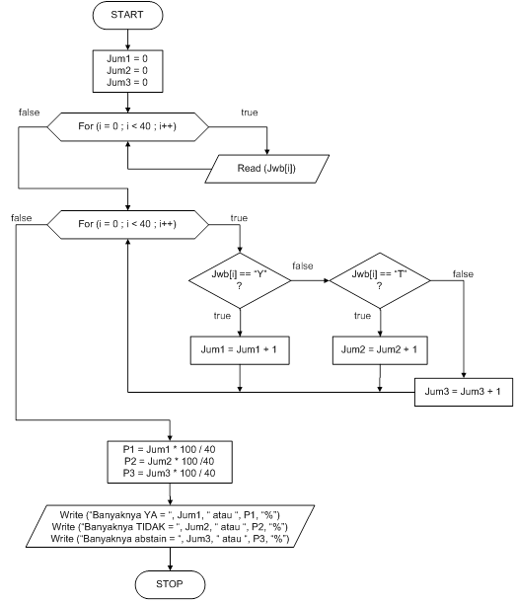

Slide 34
Array 1 Dimensi (18)
Buat algoritma untuk membaca data curah hujan dari suatu stasiun pengamat cuaca dan mengelompokkan stasiun pengamat cuaca berdasarkan curah hujan dan menghitung banyaknya stasiun cuaca dalam suatu kelompok sesuai contoh tabel 5.2 di bawah ini. Diasumsikan curah hujan yang diukur oleh seluruh stasiun berada di antara 0 sampai 49 cm.

Slide 35
Array 1 Dimensi (19)

Slide 36
Array 1 Dimensi (20)
Sebagai input adalah nama stasiun dan curah hujan yang diukurnya.
Contoh data input dapat dilihat pada tabel 5.3 .
Diasumsikan semua data bertipe integer.
Sebagai output adalah nomor kelompok dan banyaknya stasiun yang ada dalam kelompok tersebut, format output dapat dilihat pada tabel 5.4 .
Untuk mengetahui kelompok dari suatu stasiun digunakan statement IF bertingkat. Kondisi yang digunakan untuk mengelompokkan stasiun adalah range curah hujan pada tabel 5.2 di atas
Lihat algoritma Kelompok_Stasiun

Slide 38
Array 1 Dimensi (21)
Penentuan kelompok suatu stasiun pada langkah 3.a di atas dapat disederhanakan dengan menggunakan operator div.
Caranya dengan membagi (div) angka curah hujan dengan 5 sehingga didapat kelompok dari curah hujan tersebut.
Kelompok yang didapat sekaligus merupakan indeks array yang digunakan untuk menentukan kelompok suatu stasiun berdasarkan curah hujannya.
Dengan demikian langkah 3.a dapat ditulis menjadi:
3.a. [menentukan kelompok berdasarkan curah hujan]
J = (CURAH_HUJAN div 5)
KELOMPOK[J] = KELOMPOK[J] + 1

Slide 40
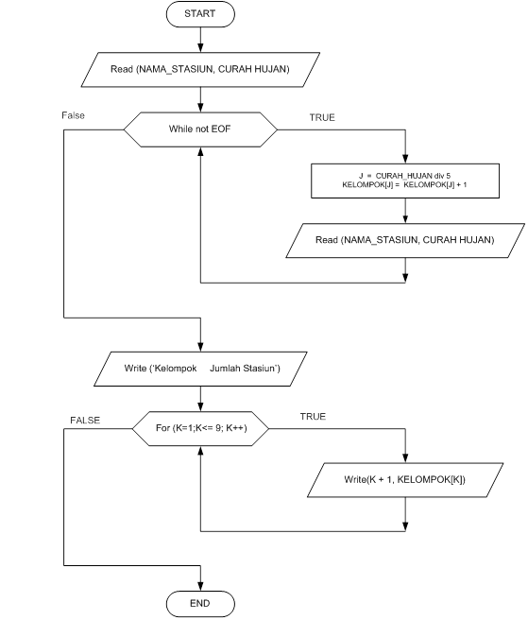

Slide 41
Array 1 Dimensi (22)
Array dan Fungsi
Array dapat digunakan sebagai parameter fungsi.
Data yang disimpan dalam arrray akan “diserahkan” ke fungsi untuk diproses.
Bentuk umum dari deklarasi fungsi yang menggunakan array adalah sebagai berikut:
VOID nama_fungsi ( tipe_data_array[ ], integer, parameter_lain)
atau
Tipe_hasil nama_fungsi (tipe_data_array[ ], integer, parameter_lain)

Slide 42
Array 1 Dimensi (23)
REAL RATA (REAL[ ], INTEGER)
Nama fungsi: RATA, mempunyai 2 parameter, yaitu array 1 dimensi yang berisi bilangan real dan data integer
REAL STD_DEV (REAL[ ], INTEGER, REAL)
Nama fungsi: STD_DEV, mempunyai 3 parameter, yaitu array 1 dimensi yang berisi bilangan real, data integer dan data real

Slide 43
Array 1 Dimensi (24)
Bentuk umum dari definisi fungsi yang menggunakan array sebagai parameternya adalah:
VOID nama_fungsi (nama_array[ ], banyak, parameter_lain)
atau
Tipe_hasil nama_fungsi (nama_array[ ], banyak, parameter_lain)

Slide 44
Array 1 Dimensi (25)
Contoh penggunaan array sebagai parameter dari fungsi: menghitung deviasi standar (standard deviation) dari sejumlah data yang disimpan dalam array.
Rumus untuk menghitung deviasi standar adalah:

Slide 45
Array 1 Dimensi (26)
Untuk menghitung deviasi standar ini digunakan 2 buah fungsi yang mengembalikan sebuah hasil yaitu:
fungsi RATA untuk menghitung rata-rata dari data yang disimpan dalam array dan
fungsi STD_DEV untuk menghitung deviasi standar.
Banyaknya data yang dapat diproses oleh algoritma ini dibatasi untuk 1000 data
Algoritma utama berisi statement untuk memasukkan data, memanggil fungsi dan mencetak hasil perhitungan.

Slide 49
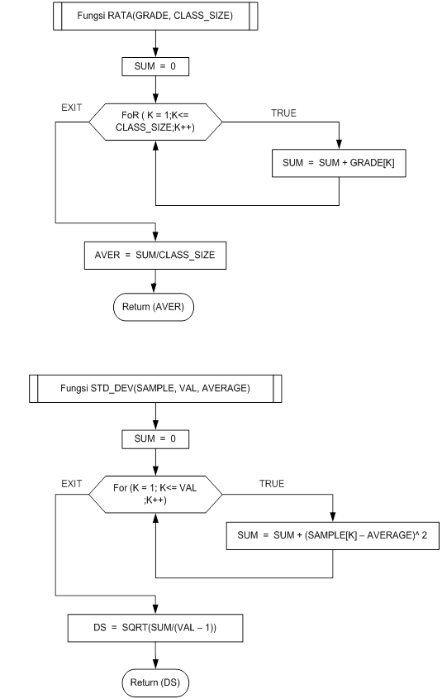

Slide 50
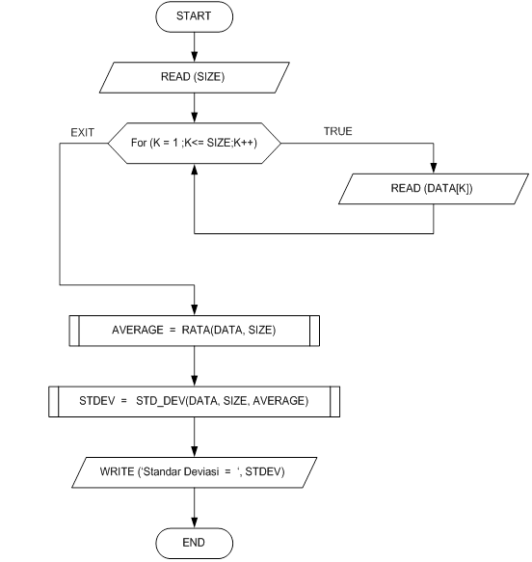

Slide 51
PR 5.a.
Latihan Soal Subbab 5.4
NPM ganjil: 9b, 12
NPM genap: 9c, 13

Slide 52
Rehat SEJENAK

Slide 53
String
Struktur data array linier yang komponennya berjenis karakter (character) sehingga sering juga disebut sebagai deretan karakter (character string).
Pada umumnya string digunakan untuk menyimpan data yang berbentuk teks (textual data) seperti sebuah kata, nama orang, judul lagu, atau paragraph.
Dalam bahasa pemrograman C++ struktur data string didefinisikan sebagai deretan karakter yang disimpan dalam lokasi memori yang berurutan dan diakhiri oleh karakter ‘\0’ (null terminator).
Operasi yang khusus didefinisikan untuk struktur data string dapat dilihat pada library function string.h.

Slide 54
String (2)
Karakter-karakter yang membentuk string atau teks diambil dari suatu himpunan karakter seperti karakter dalam bahasa latin (alfabet), karakter dalam bahasa Yunani, karakter dalam braille, dan sebagainya.
Dalam dunia komputer, himpunan karakter yang digunakan adalah ASCII, EBCDIC atau Unicode.

Slide 55
String (3)
Konstanta string (string constant atau string literal) didefinisikan sebagai deretan karakter yang ditulis di antara tanda petik.
”Siapa nama anda?”.
”Fakultas Teknologi Informasi”
”Kode pos: 11440”
”Jakarta”

Slide 56
String (4)
Beberapa operasi yang didefinisikan untuk struktur data string adalah:
mendeklarasikan string
menghitung panjang string (banyaknya karakter yang menyusun string)
menggabungkan 2 buah string menjadi sebuah string
menyalin string

Slide 57
String (5)
Mendeklarasikan string
Mendefinisikan suatu variabel berjenis string sehingga dapat digunakan untuk menyimpan konstanta string.
Statement untuk mendeklarasikan string sama seperti statement untuk mendeklarasikan array 1 dimensi yang berjenis karakter.
Contoh: char NAMA[10]

Slide 58
String (6)
Menghitung panjang string
Menggunakan built in function : STRLEN(str). Hasil dari fungsi ini adalah bilangan integer.
Contoh: Variabel S dan T adalah variabel integer.
a. S = STRLEN(“Computer Science”) ⇒ S = 16
b. T = 2 + 3 + STRLEN(“Computer Science”) ⇒ T = 21

Slide 59
String (7)
Menggabungkan string
Operasi menggabungkan atau menyambung 2 string menjadi sebuah string yang baru
Menggunakan built in function STRCAT(str1, str2).
Hasil dari fungsi ini adalah str1 yang berisi str1 mula-mula yang disambung dengan str2.
Contoh:variabel X dan Y adalah variabel string.
X = “Mickey” Y = “ Mouse”
⇒ STRCAT(X,Y)
⇒ X = “Mickey Mouse”

Slide 60
String (8)
4 Menyalin String
Dilakukan dengan menggunakan built in function STRCPY(str1, str2).
Hasil dari fungsi ini adalah str1 akan berisi str2.
Contoh: variabel X dan Y adalah variabel string.
X = “ “ , Y = “Mickey”
⇒ STRCPY(X,Y)
⇒ X = “Mickey”

Slide 61
String (9)
Contoh Aplikasi String
Menghitung frekuensi kemunculan huruf-huruf dalam string.
Frekuensi yang dimaksud disini adalah persentasi banyaknya suatu huruf dalam suatu string, tidak termasuk tanda baca.
Contoh: diketahui string S = “ada apa?”,
Frekuensi dari huruf ‘a’ dalam string S adalah banyaknya huruf “a” yang ada dalam string S dibagi dengan total banyaknya huruf dalam string S (total huruf = 6), atau 4/6 x 100% = 66.67%.
Frekuensi dari huruf ‘d’ dan ‘p’ masing-masing adalah 1/6 x 100% = 16.67%.
Untuk huruf-huruf lainnya, frekuensinya adalah 0%. Untuk menyimpan frekuensi digunakan array linier yang indeksnya menunjukkan posisi suatu huruf dalam himpunan alfabet.

Slide 63
PR 5.b.
Latihan Soal Subbab 5.4
NPM ganjil: 7
NPM genap: 8

Slide 64
Algoritma Sorting Sederhana
Definisi: kegiatan untuk mengatur urutan sekelompok data sedemikian sehingga data pertama lebih kecil dari data kedua, data kedua lebih kecil dari data ketiga dan seterusnya atau data terurut dari kecil ke besar.
Urutan data seperti ini disebut urut naik (ascending).
Selain urut naik, data juga dapat diurutkan mulai dari besar ke kecil atau disebut urut turun (decending).

Slide 65
Algoritma Sorting Sederhana (3)
Algoritma sorting: algoritma yang berisi langkah-langkah untuk mengurutkan data.
Ada banyak algortima sorting yang telah dibuat orang, beberapa diantaranya:
Selection sort
Exchange sort
Insertion sort

Slide 66
Algoritma Sorting Sederhana (2)
Data: 5 3 7 2 9 4 8 6
Ascending:
2 3 4 5 6 7 8 9
Descending:
9 8 7 6 5 4 3 2

Slide 67
Algoritma Sorting Sederhana (4)
Selection Sort
Prosesnya dimulai dengan memeriksa seluruh data sehingga dapat dipilih data yang terkecil, kemudian data tersebut ditempatkan di posisi paling awal.
Selanjutnya pada data yang tersisa, dipilih lagi data yang terkecil, lalu tempatkan di posisi ke dua.
Demikian seterusnya sampai seluruh data selesai diperiksa
Diasumsikan data disimpan dalam Arr[N] dan akan diurutkan secara ascending

Slide 69
Algoritma Sorting Sederhana (5)
2. Exchange sort
Cara kerja: memeriksa array dari belakang (posisi N), bandingkan elemen array pada posisi N dengan N-1, jika data pada posisi N > data pada posisi N-1 maka lanjutkan perbandingan antara data pada posisi N-1 dengan N-2.
Jika data pada posisi N < data pada posisi N-1 maka tukarkan data dan lanjutkan perbandingan antara data pada posisi N-1 dengan N-2.
Demikian seterusnya sampai mencapai posisi 1. Pada saat ini data terkecil sudah berada pada posisinya.
Pemeriksaan elemen array dilakukan kembali mulai dari posisi N sampai posisi 1. Dan seterusnya sampai seluruh array selesai diperiksa.
Dengan cara ini, data terkecil akan langsung menempati posisinya pada putaran pertama, tetapi tidak demikian pada data yang terbesar.
Pada setiap putaran, data yang terbesar perlahan-lahan bergeser ke posisi N. Hal ini seperti gelembung sabun yang bergerak perlahan-lahan ke atas sehingga sering kali Exchange sort ini disebut juga Bubble sor

Slide 71
PR 5.c
Latihan Soal Subbab 5.6
NPM ganjil: 1.a
NPM genap: 1.c

Slide 72
Algoritma Sorting Sederhana (6)
3. Insertion sort
berasal dari cara mengurutkan kartu bridge yang dilakukan oleh para pemain kartu.
Algoritma ini akan mencari posisi yang sesuai untuk data yang akan diurutkan lalu menyisipkan (insert) data disitu.
Jika hanya ada 1 data, maka data telah terurut. Jika ada 2 atau lebih data maka bandingkan data kedua dengan data pertama. Jika data kedua lebih kecil maka sisipkan data kedua di depan data pertama lalu lanjutkan dengan data ketiga. Jika data kedua lebih besar, lanjutkan dengan data ketiga.
Dan seterusnya sampai seluruh data selesai diurutkan.

Slide 74
Algoritma Sorting Sederhana (7)
Ketiga algoritma sorting yang telah dibahas di atas termasuk dalam kelompok algoritma sorting sederhana (simple sort) yaitu langkah-langkahnya sederhana, mudah dipahami dan ringkas, tetapi prosesnya membutuhkan waktu yang lama.
Algoritma ini cocok untuk mengurutkan sedikit data (banyaknya data <10000).
Selain itu ada kelompok algoritma sorting lanjut (advanced sort) yang langkah-langkahnya lebih rumit dibanding algoritma yang sederhana tetapi prosesnya membutuhkan waktu yang lebih singkat.
Ada banyak sekali algoritma sorting lanjut yang telah dibuat orang, contohnya Quick sort, Merge sort, Shell sort, Alpha sort, Radix sort dan sebagainya.

Slide 75
Terima kasih

